Slide 1
Seguridad en pruebas deportivas al aire libre

Slide 2
CONSEJERÍA DE PRESIDENCIA, JUSTICIA, SEGURIDAD Y SIMPLIFICACIÓN ADMINISTRATIVA ______
DIRECCIÓN GENERAL DE SEGURIDAD Y PROTECCIÓN CIUDADANA _____ SERVICIO DE JUEGO Y ESPECTÁCULOS

Slide 3
NORMATIVA ESTATAL
Real Decreto 2816/1982, de 27 de agosto, Reglamento General de Policía de Espectáculos Públicos y Actividades Recreativas.
(Botiquín, aseos, altura de locales, iluminación)
Real Decreto 1428/2003, de 21 de noviembre, por el que se aprueba el REGLAMENTO GENERAL DE CIRCULACIÓN para la aplicación y desarrollo del texto articulado de la Ley sobre tráfico, circulación de vehículos a motor y seguridad vial, aprobado por el Real Decreto Legislativo 339/1990, de 2 de marzo.

Slide 4
NORMATIVA AUTONÓMICA
LEY DE CANTABRIA 3/2017, DE 5 DE ABRIL, DE ESPECTÁCULOS PÚBLICOS Y ACTIVIDADES RECREATIVAS DE CANTABRIA.
PRUEBAS DEPORTIVAS COMPETITIVAS ORGANIZADAS
Espectáculo público y actividad recreativa de carácter deportivo cuyo objeto sea competir en espacio o tiempo por las vías y zonas de dominio público.
OTROS EVENTOS DEPORTIVOS NO COMPETITIVOS ORGANIZADOS
Aquellos no incluidos en el apartado anterior. Se conciben como el ejercicio físico por las vías y zonas de dominio público, con fines deportivos, turísticos o culturales de más de 50 participantes.

Slide 5
Decreto 157/2019, de 14 de agosto: seguro obligatorio de responsabilidad civil y condiciones técnicas.
Póliza de seguro: cuantía según el aforo.
Requisitos técnicos: Condiciones exigidas en la normativa sectorial aplicable:
a) Seguridad para el público asistente, trabajadores y ejecutantes y bienes, determinando expresamente el AFORO.
b) Condiciones de solidez y de funcionamiento de las instalaciones.
c) Prevención y protección de incendios y demás riesgos inherentes a la actividad.
d) Condiciones de salubridad, higiene y acústica (normativa de ruidos).
e) Protección del entorno urbano y natural, del medio ambiente, del patrimonio y del dominio público.
f) Condiciones de accesibilidad y disfrute para personas con discapacidad.
g) Plan de autoprotección o documento de medidas de prevención y evacuación.
h) Garantías de las instalaciones
.

Slide 6
Decreto 91/2018, de 31 de octubre. Régimen de horarios.
Regla general: 8:00 a 2:00 - 8:30 a 2:30
Marchas ciclistas no competitivas organizadas: límite de duración por actividad 48 horas.
Ambientación musical: no antes de las 9.00.

Slide 7
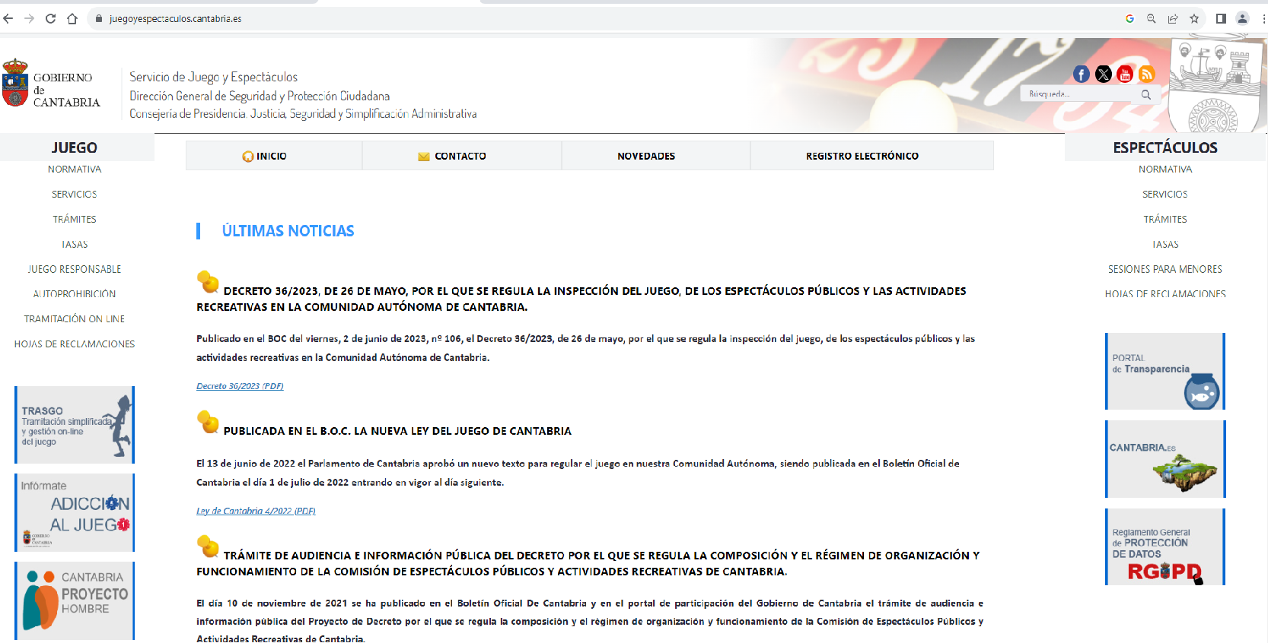

Slide 8
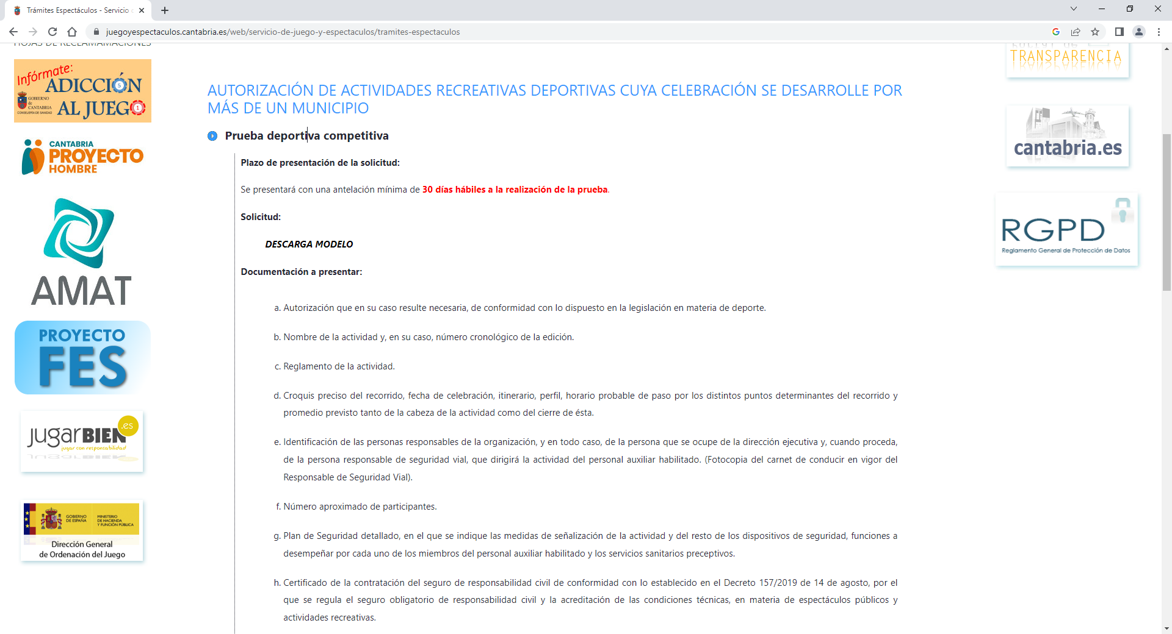

Slide 9
CONSEJERÍA DE PRESIDENCIA, JUSTICIA, SEGURIDAD Y SIMPLIFICACIÓN ADMINISTRATIVA ______
DIRECCIÓN GENERAL DE SEGURIDAD Y PROTECCIÓN CIUDADANA _____ SERVICIO DE JUEGO Y ESPECTÁCULOS

